Slide 1
Medstock

Slide 2
Rollen
Teammitglieder: | Bitbucket ID | Name | Rolle | Stellvertretende Rolle
 | ungerma | Martin Unger | Team Koordinator | Technischer Architekt
 | tarator | Georg Abenthung | Technischer Architekt | Build/Release Manager
 | salah | Salah Alkilani | Build/Release Manager | Team Koordinator
 | nino | Nino Kulovic | Tester | Dokumentbeauftragter
 | marko_k_ | Marko Kristof | Dokumentbeauftragter | Tester

Slide 3
Key Features
Lagerverwaltung
Interne und externe Bestellungen
Laufende Inventur
Bestelloptimierung mittels Expertensystem
Warnung bei knappen Ressourcen
XML-Import von Angeboten

Slide 4
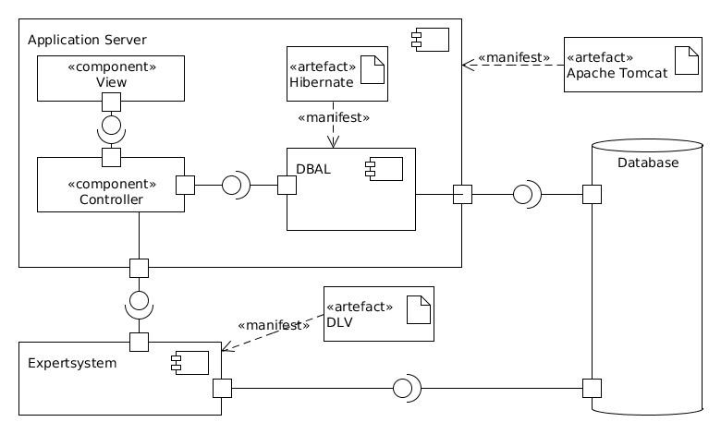
Komponentendiagramm

Slide 5
Bereits erledigt
Grundstruktur des Systems
Basisimplementierung von DLV
Fertiges Domänenmodell
CRUDs Basis
Teilfunktionalitäten implementiert

Slide 6
Probleme
Anfangsprobleme mit der Integration der verschiedenen Technologien
Verzögerungen des Projektablaufs wegen Zeitdruck

Slide 7
Was hat gut funktioniert?
Motivation im Team
Verteilung der Verantwortlichkeiten
Kommunikation mit den Lehrveranstaltungsleiter
Kommunikation der Teammitglieder

